Slide 1

X-MAS PROJECT
정채희, 김유정, 김경민, 고유진

Slide 2


contents
☞ 할머니의 계획
☞ 루돌프의 휴대전화 위치
☞ 할머니의 위치
☞ 이 사건의 진짜 범인

Slide 3
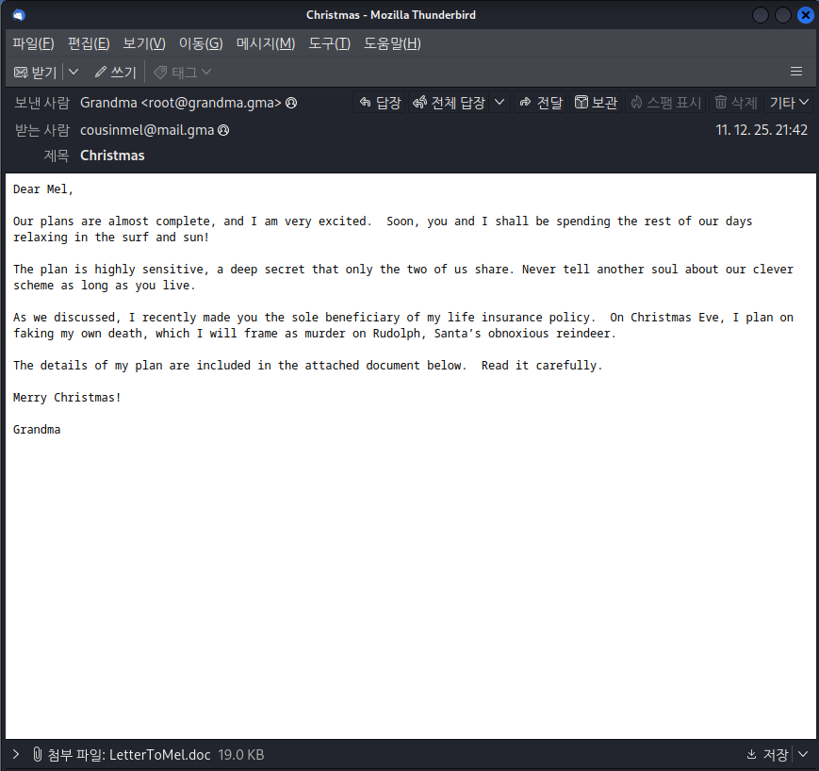
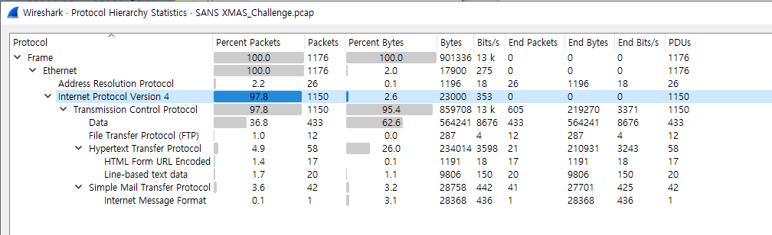
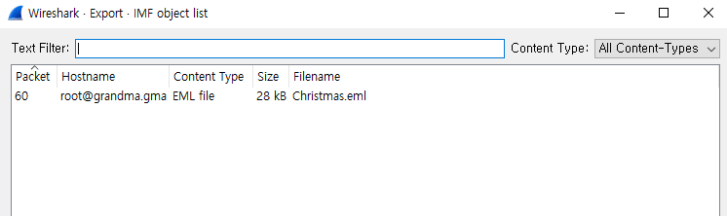
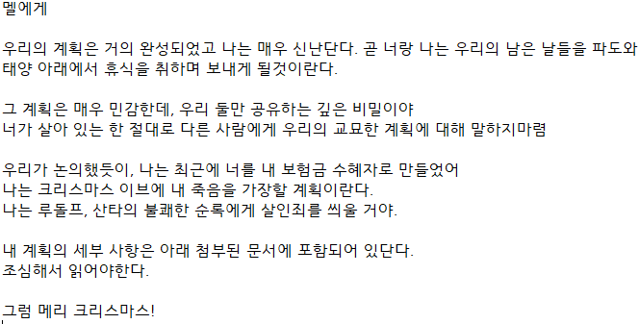
☞ 할머니의 계획

Slide 4
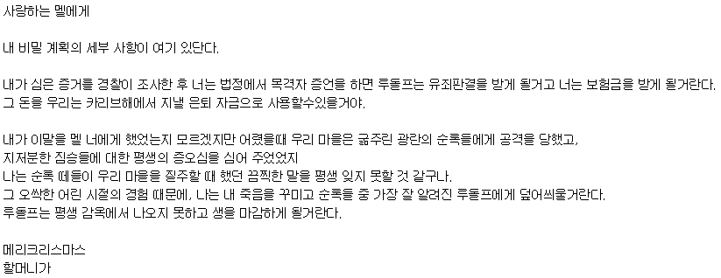
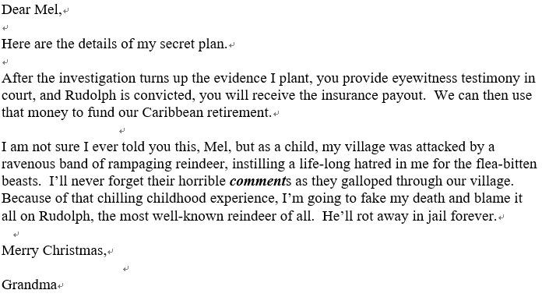
☞ 할머니의 계획
할머니의 메일과 문서를 본 결과 할머니는
죽음을 가장해 보험사기, 살인 누명 씌우기를 할 계획입니다!!!

Slide 5
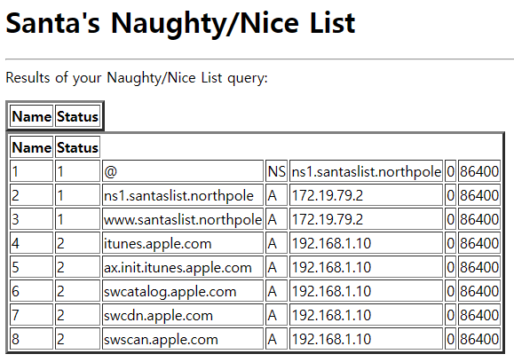
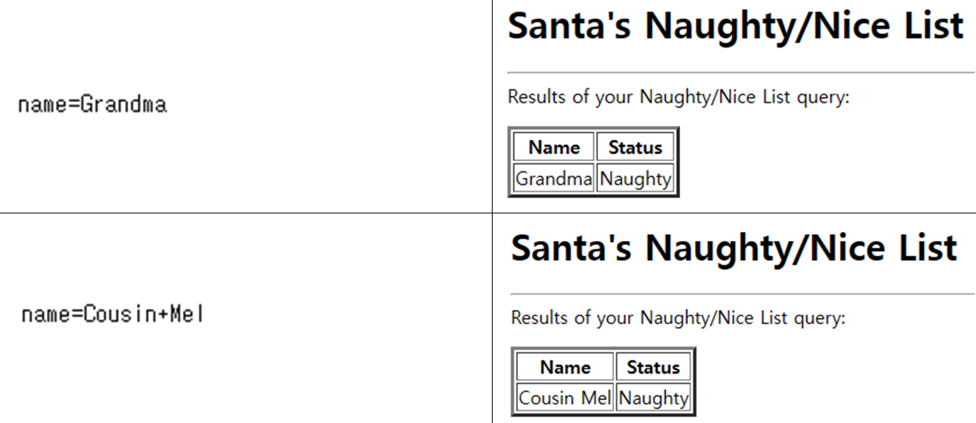
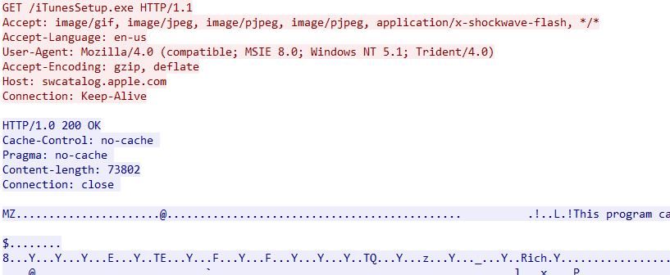
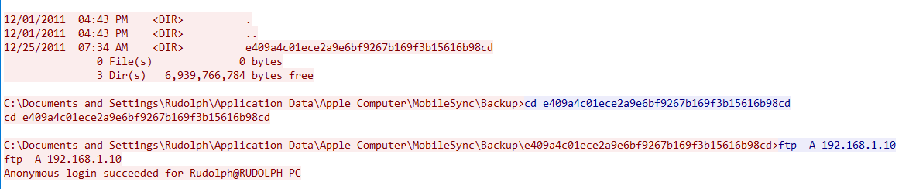
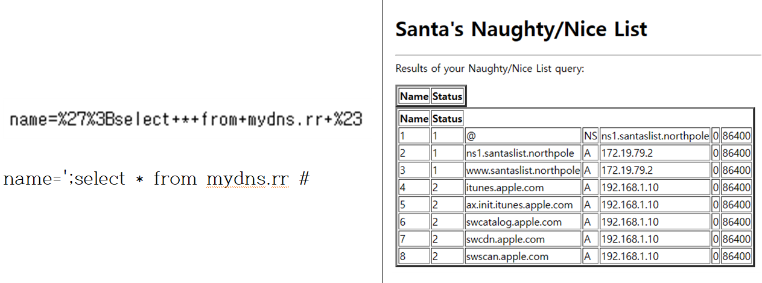
☞ 루돌프의 휴대전화 위치
할머니가 SQL INJECTION을 통해 DNS를 조작해
루돌프가 특정사이트에 접속하면
자신의 IP로 들어가도록 조작하였다
크리스마스에 루돌프의 위치가 저장된 디렉터리로 이동
루돌프는 itunes를 받으려다 할머니가 조작한 주소로
들어가 백도어가 담긴 itunes파일을 받았다

Slide 6
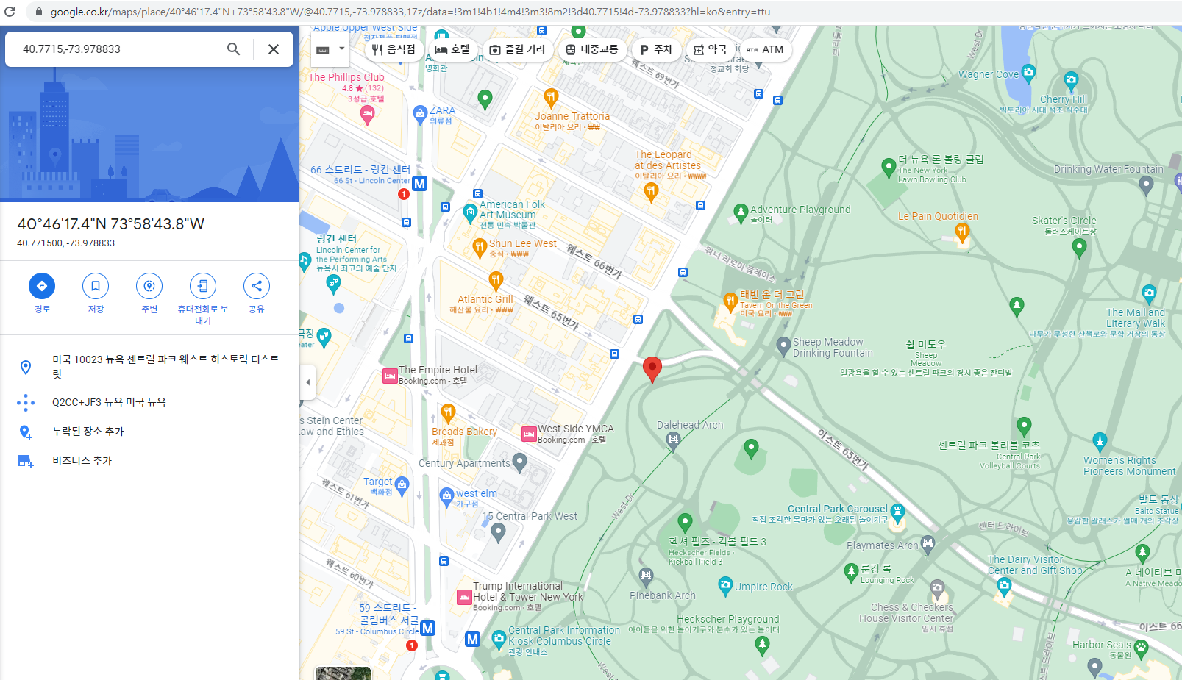
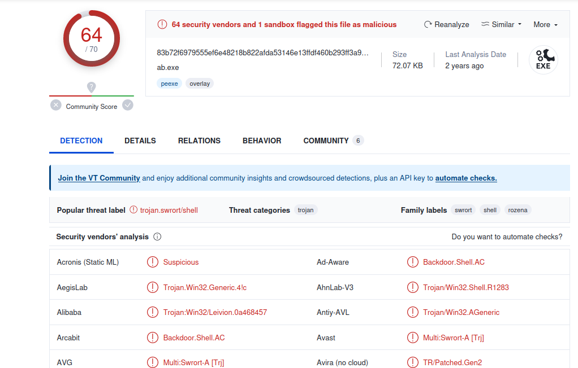
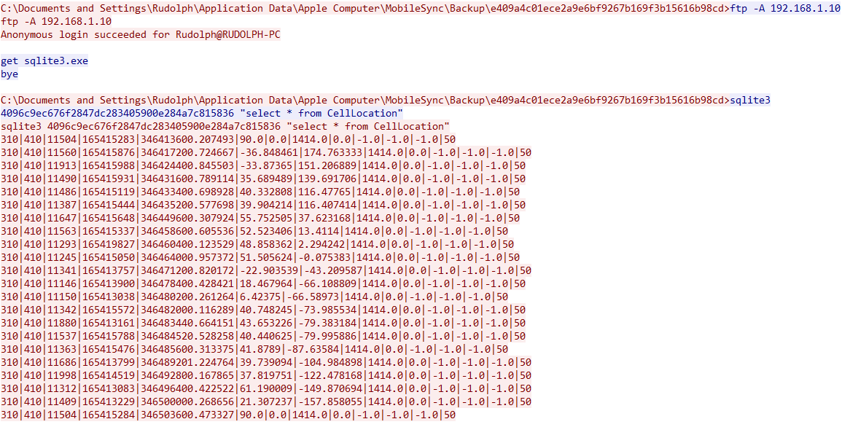
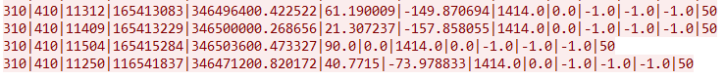
☞ 루돌프의 휴대전화 위치
트로이 목마 백도어
TCP stream 32번
할머니가 루돌프의 위치를 조작해 추가
위의 좌표를 검색한 결과

Slide 7
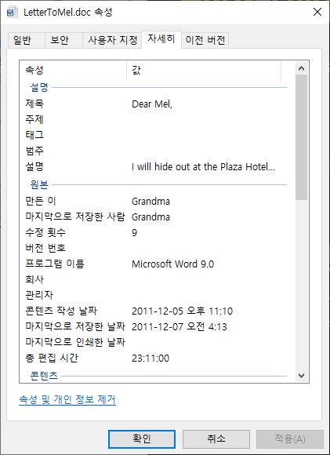
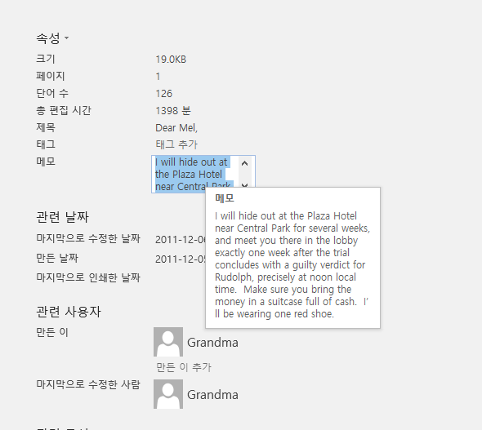
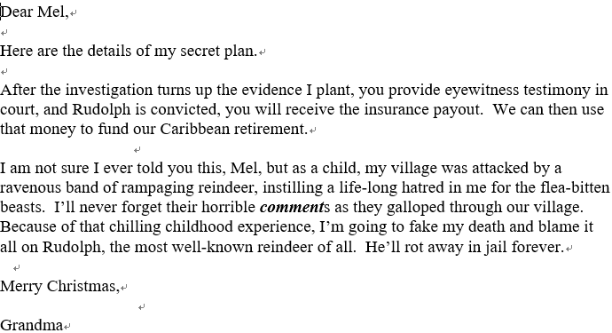
나는 몇 주 동안 센트럴 파크 근처에 있는 플라자 호텔에 숨어있을 거란다, 그러니 루돌프의 재판이 유죄 판결로 끝나고 일주일 후 현지 시간으로 정오에 로비에서 만나자꾸나. 여행 가방에 현금을 가득 채워서 들고오렴
나는 빨간색 신발을 신고 있을 거란다.
☞ 할머니의 위치

Slide 8


☞ 이 사건의 진짜 범인은?
할머니의 자작극!!!

Slide 9
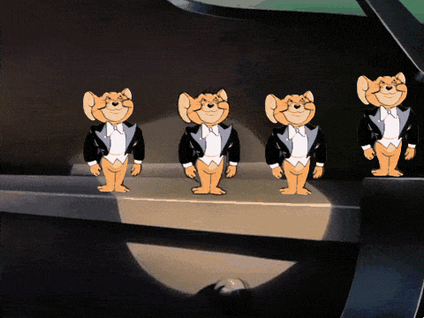
감사합니다. 감사합니다.

